Slide 1
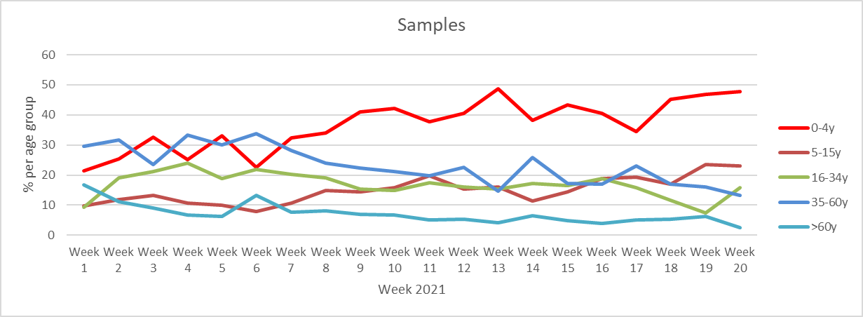
KW20: 113 Einsendungen
2020/21 Sentinel bis KW19: 4677
32 Arztpraxen aus 12 AGI-Regionen
2019/20 Sentinel
gesamt: 4637
Rekrutierung neuer Sentinelpraxen
Aktive Betreuung
Kurier
SARS-CoV-2 Diagnostik

Slide 2
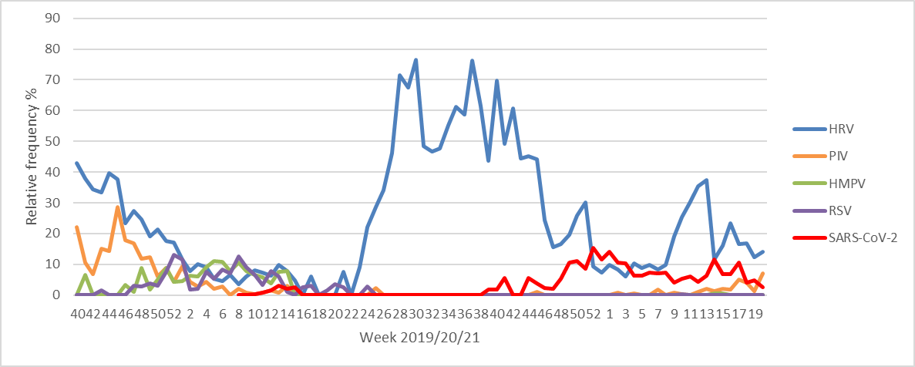
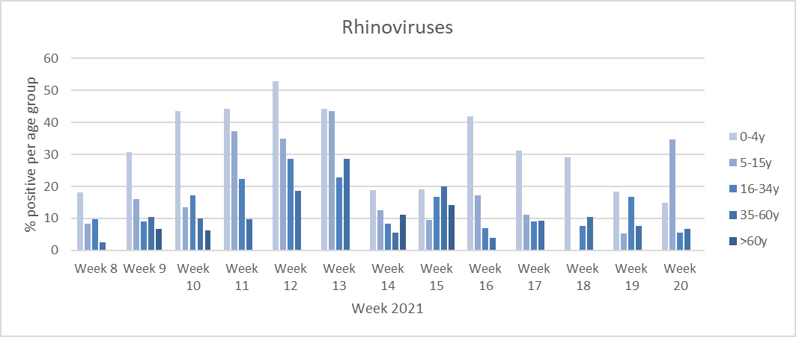
SARS-CoV-2: 2,65%
Partieller Lockdown
Lockdown
Ostern

Slide 4
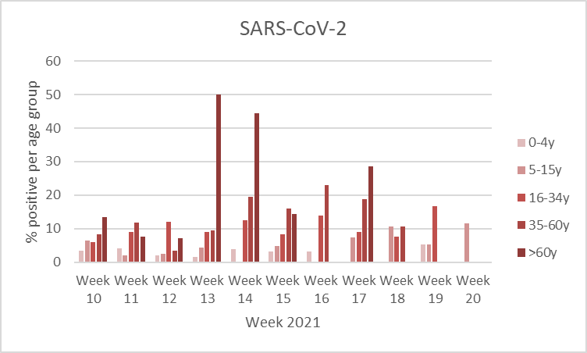
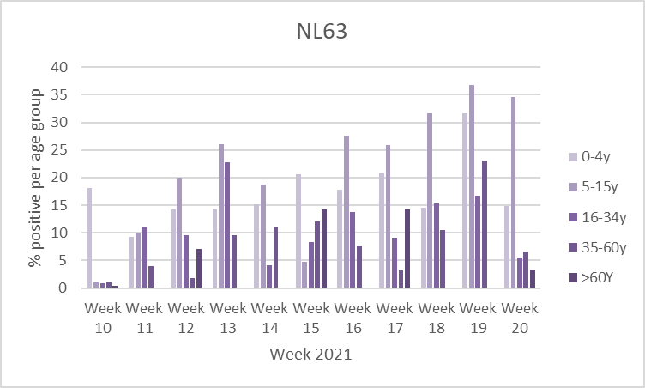
8+9+14y

